Slide 1


无人机系统工程应用
第 4 讲
无人机系统的设计方法

Slide 2

内容提要
系统设计概述
战略表法
一元线性回归
线性规划
课堂作业

Slide 3
系统设计概述
1.1 系统设计
系统设计的任务就是充分利用和发挥系统分析的成果并把这些成果具体化和结构化。
系统设计的一般过程
确定设计方针和方法
分析与综合的探讨
设计数据的收集与加工
分系统设计与评价
大系统设计与评价
实现方法的设计与评价
系统综合评价
系统设计的基本原则
系统设计应追求整体最优
系统设计应遵循主导事件原则
信息分类要适应决策需要
综合应用多种知识和技术

Slide 4
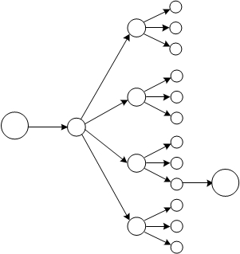
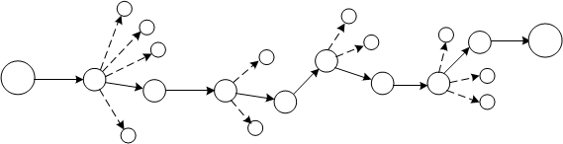
系统设计概述
1.2 系统设计的方针方法
系统设计要做多种方案而不是一种
通常的系统设计方案为3~7个
好的方案中要包含创造性技术
1.3 系统设计方案寻优的策略
1.3.1 线性策略
多级寻优
单级寻优

Slide 5
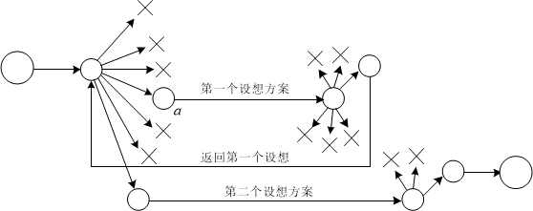
系统设计概述
1.3 系统设计方案寻优的策略
1.3.2 循环策略
循环寻优

Slide 6
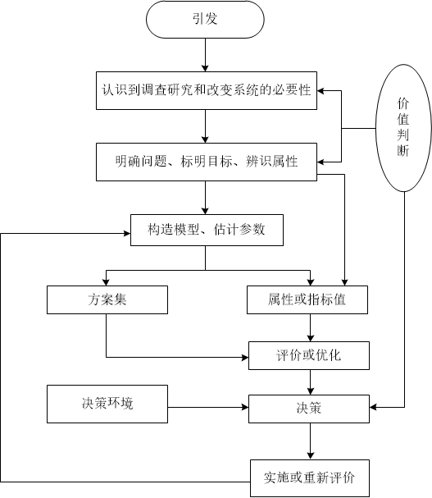
系统设计概述
1.4 系统评价与系统决策
针对待建系统的评价，通常是对某个工程或拟开发系统的若干个不同的设计方案进行的分析和评价。
评价的原则
科学性（规范）
客观性
可比性
有效性
动态性

Slide 7
内容提要
系统设计概述
战略表法
一元线性回归
线性规划
课堂作业

Slide 8
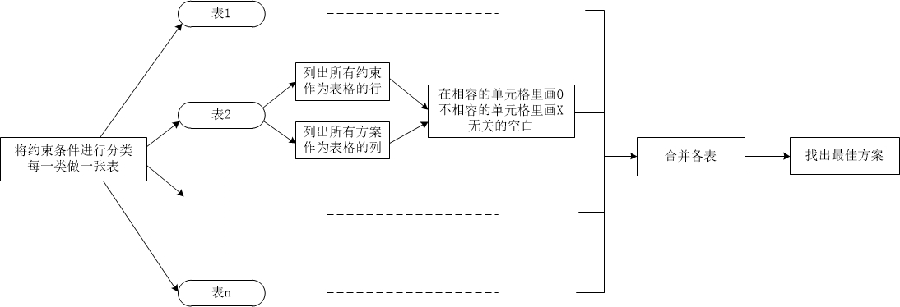
战略表法
把可以生成方案的有关内容分成若干方面，对每个方面又提出若干可供选择的项目或行动，并用表格形式列举出来。经过讨论挑选出若干比较合理和符合逻辑的组合，形成相应的备选方案。与此类似还有想定情景法和逻辑法等。
2.1 应用步骤

Slide 9
战略表法
2.2 自拍无人机案例 - 飞行器
飞行器设计
 | 固定翼 | 常规直升机 | 双旋翼 | 四旋翼 | 六旋翼
垂直起降 | × | ○ | ○ | ○ | ○
飞高20m | ○ | ○ | ○ | ○ | ○
飞速5m/s | ○ | ○ | ○ | ○ | ○
飞重1Kg | ○ | × | ○ | ○ | ×
温度-20度~50度 | ○ | ○ | ○ | ○ | ○
抗风3级 | ○ | ○ | × | ○ | ○
续航10min | ○ | ○ | × | ○ | ○

Slide 10
战略表法
2.2 自拍无人机案例 - 飞行控制系统
飞行控制系统设计
 | KK | PixHawk | Zero | DJI | 自研
自主悬停 | ○ | ○ | ○ | ○ | ○
手抛起飞 | × | × | × | ○ | ○
自动返回 | × | × | ○ | ○ | ○
预设悬停位置 | × | × | ○ | ○ | ○
姿态误差5度 | × | ○ | ○ | ○ | ○
位置误差0.5m | × | ○ | ○ | ○ | ○

Slide 11
战略表法
2.2 自拍无人机案例 – 导航与通讯系统
导航与通讯系统设计
 | ESP32-A1S | ATK-HC05 | ESP8266 | Prodigy-LivMon | 自研手机APP
蓝牙 | ○ | ○ | × | ×
WIFI | ○ | × | ○ | ○
TF卡存储 |  |  |  | ○ | ○
手机连接 |  |  |  | ○ | ○
拍摄预览 |  |  |  | ○ | ○
遥控拍照 |  |  |  | × | ○
设置悬停点 |  |  |  | × | ○

Slide 12
战略表法
2.2 自拍无人机案例 – 作业系统
作业系统设计
 | 单反相机 | GoPro | DL-S ND | Lumia920 | Sony4140
遥控拍照 | ○ | ○ | ○ | ○ | ○
定时拍照 | ○ | ○ | ○ | ○ | ○
智能抓拍 | × | × | × | ○ | ○
固定云台 | ○ | ○ | ○ | ○ | ○
15~75mm变焦 | ○ | ○ | × | ○ | ×
1/2000s快门 | ○ | ○ | ○ | ○ | ×

Slide 13
战略表法
2.2 自拍无人机案例 – 保证与支持系统
保障与支持系统设计
 | 昭意 | 蝎子 | 好赢 | 碳纤桨 | 塑料桨 | 碳纤机架 | 塑料机架 | 格氏 | 男爵
电机 | ○ | ○
电调 |  | ○ | ○
螺旋桨 |  |  |  | ○ | ×
机架 |  |  |  |  |  | ○ | ×
电池 |  |  |  |  |  |  |  | ○ | ×

Slide 14
战略表法
2.2 自拍无人机案例 – 合并表格冲突
 | KK | PixHawk | Zero | DJI | 自研
自主悬停 | ○ | ○ | ○ | ○ | ○
手抛起飞 | × | × | × | ○ | ○
自动返回 | × | × | ○ | ○ | ○
预设悬停位置 | × | × | ○ | ○ | ○
姿态误差5度 | × | ○ | ○ | ○ | ○
位置误差0.5m | × | ○ | ○ | ○ | ○
 | ESP32-A1S | ATK-HC05 | ESP8266 | Prodigy-LivMon | 自研手机APP
蓝牙 | ○ | ○ | × | ×
WIFI | ○ | × | ○ | ○
TF卡存储 |  |  |  | ○ | ○
手机连接 |  |  |  | ○ | ○
拍摄预览 |  |  |  | ○ | ○
遥控拍照 |  |  |  | × | ○
设置悬停点 |  |  |  | × | ○

Slide 15
内容提要
系统设计概述
战略表法
一元线性回归
线性规划
课堂作业

Slide 16
一元线性回归
问题表述
一元线性回归处理两个系统变量 x 和 y 之间的线性因果关系，也就是拟合直线的问题。
假定得到了 x 和 y 的若干数据对 与 ，这些点 称为样本点。
如果已知 x 和 y 之间存在某种线性关系，则 x 和 y 可用下式表示：
a,b 是待定常数， 是随机变量，上式称为一元线性回归模型，a 和 b 称为回归系数。将样本点 代入上式有：

Slide 17
一元线性回归
回归方程
设 和 是回归系数 a 和 b 的一对估计值，用此估计值计算在自变量
处的函数值，即：
则 与 之间存在误差。根据最小二乘原理，参数 和 的估计目标是使误差 的平方和最小，即选出一对估计值使下式最小：
称参数 和 为 a 和 b 的最小二乘估计。 称为一元回归方程

Slide 18
一元线性回归
计算回归系数
为求取最小二乘估计 和 ，对：
求一阶偏导数并令其为 0，有：

Slide 19
一元线性回归
线性关系检验
回归系数的估计值，是否符合 x 和 y 之间的客观规律，或拟合的回归直线在多大程度上能反映出 x 和 y 之间的真实因果关系，需要构造统计量进行假设检验。
可将样本值 与均值 之差的平方和分解为两部分：
反映了数据 的总体波动情况；Q 反映了样本值偏离回归直线的程度，称为剩余平方和；U 反映了 x 对 y 线性关系的密切程度，称为回归平方和。

Slide 20
一元线性回归
t 检验
对于给定的一组样本 ，
如果点 的分布很接近于一条直线，则Q 值相对于 U 值较小
反之，若点 的分布较大的偏离直线，则 Q 值相对于 U 值较大。因此定义：
设 r 是总体 的相关系数，
当假设 成立时，统计量 t 服从自由度为 n-2 的 t 分布。
为变量x与y的相关系数，其值介于
-1和+1之间。当Q相对于U很小时，|r|接近于1，说明x与y之间线性关系密切，回归方程有意义。反之，若r接近于0时，说明回归方程无实际价值。构造统计量：
给定显著性水平 ，以及自由度n-2，查 t 分布表得出临界值

Slide 21
一元线性回归
F 检验
如果 x 与 y 无线性关系，则回归方程中 b=0，做假设：
给定显著性水平 ，以及自由度
，查 F 分布表得出临界值
在假设成立时， ，U，Q 分别是自由度为
的
变量，Q 与 U 相互独立，构造统计量
服从自由度为 的 F 分布

Slide 22
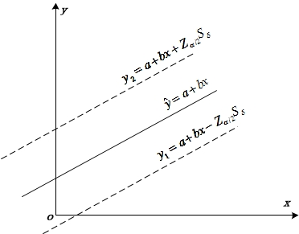
一元线性回归
精度分析
给定置信度 ，求预测变量 y 所取的可能值范围。
设 为 y 的剩余均方差，表示变量 y 偏离回归直线的误差
回归值 将以 的概率落在下面的区间内
式中 是标准正态分布上 百分位点上的值。

Slide 23
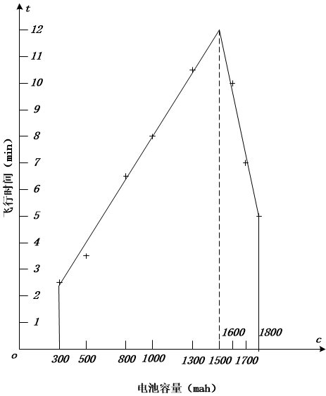
一元线性回归
实例：电池容量与飞行时间函数关系的拟合
表1 电池容量与飞行时间的对应数据
 | 1 | 2 | 3 | 4 | 5 | 6 | 7 | 8 | 9 | 10
电池容量 | <300 | 300 | 500 | 800 | 1000 | 1300 | 1600 | 1700 | 1800 | >1800
飞行时间 | 0 | 2.5 | 3.5 | 6.5 | 8 | 10.5 | 10 | 7 | 5 | 0

Slide 24
内容提要
系统设计概述
战略表法
一元线性回归
线性规划
课堂作业

Slide 25
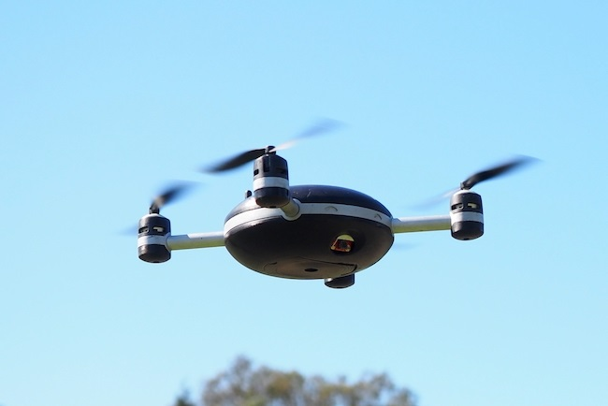
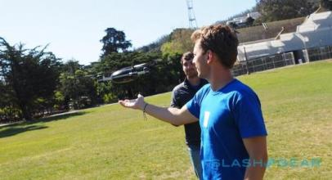
线性规划
问题表述
现要集成一套自拍无人机系统，选用不同规格的锂电池和无刷电机。已知在同样 3s 的额定电压下，锂电容量（mah）与重量（g）的关系为：
其中 c 为电池容量。电机可选 1~5 五个等级，电机等级与重量的关系为： 其中 r 为电机等级。另外，锂电容量与价格的关系为：
电机等级与价格的关系为： 求电池和电机的总重量不大于180g，总价格不大于170元。求满足条件的电池和电机规格的最大匹配。

Slide 26
线性规划
线性规划是系统优化理论体系中产生较早、应用广泛的一个分支，其中的内容是求取线性函数在线性等式或不等式约束下达到最小或最大值的问题。
决策变量
目标函数
约束条件

Slide 27
线性规划
现要集成一套自拍无人机系统，选用不同规格的锂电池和无刷电机。已知在同样 3s 的额定电压下，锂电容量（mah）与重量（g）的关系为：
其中 c 为电池容量。电机可选 1~5 五个等级，电机等级与重量的关系为： 其中 r 为电机等级。另外，锂电容量与价格的关系为：
电机等级与价格的关系为： 求电池和电机的总重量不大于180g，总价格不大于170元。求满足条件的电池和电机规格的最大匹配。

Slide 28
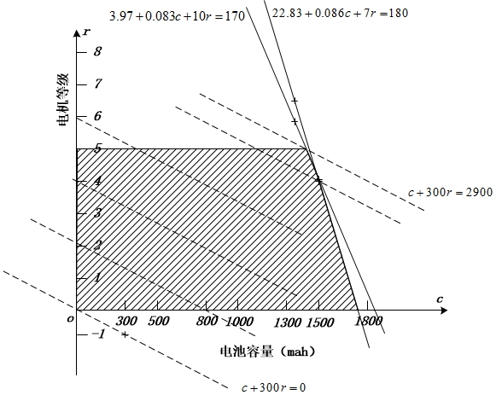
线性规划
几何法求解

Slide 29
内容提要
系统设计概述
战略表法
一元线性回归
线性规划
课堂作业

Slide 30
课堂作业
自拍无人机
现要选择一自拍无人机的电调和电机规格，分别从重量及价格方面考量。
要求其总重量不超过70g，总价格不超过100元，请给出最佳匹配方案。
电调和电机的重量及价格关系表如下所示：
 | 5A电调 | 10A电调 | 12A电调 | 15A电调 | 20A电调
重量 | 5g | 9g | 11g | 13g | 18g
价格 | 20元 | 35元 | 36元 | 38元 | 40元
 | 1级电机 | 2级电机 | 3级电机 | 4级电机 | 5级电机
重量 | 25g | 35g | 41g | 47g | 54g
价格 | 20元 | 30元 | 42元 | 50元 | 62元

Slide 31
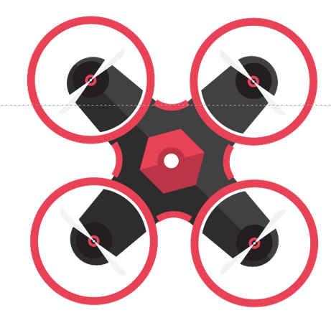

本 次 课 程 结 束

